Slide 1
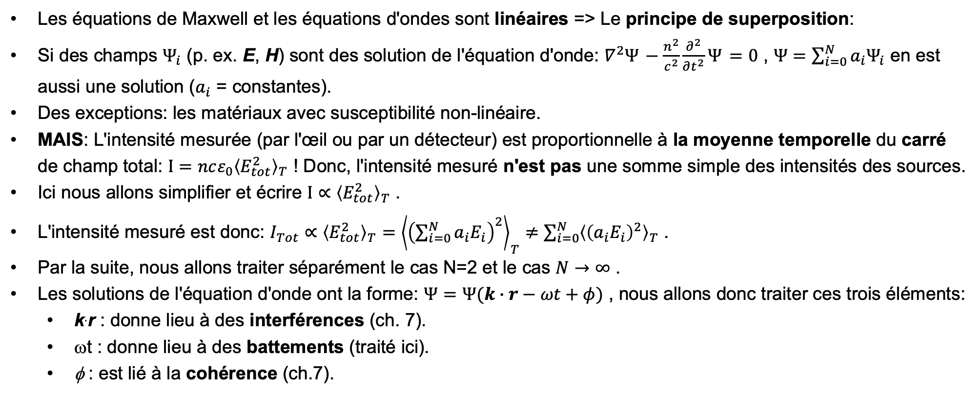
Ch. 6: La superposition des ondes
Principes généraux
Les équations de Maxwell et les équations d'ondes sont linéaires => Le principe de superposition:
Si des champs $Ψ_{i}$ (p. ex. E, H) sont des solution de l'équation d'onde: $∇^{2}Ψ_{ }−\frac{n^{2}}{c^{2}}\frac{∂^{2}}{∂t^{2}}Ψ_{ }=0$ , $Ψ=\sum_{i=0}^{N}{a_{i}Ψ_{i}}$ en est aussi une solution ($a_{i}$ = constantes).
Des exceptions: les matériaux avec susceptibilité non-linéaire.
MAIS: L'intensité mesurée (par l'œil ou par un détecteur) est proportionnelle à la moyenne temporelle du carré de champ total: $I=ncε_{0}{\left\langle E_{tot}^{2}\right\rangle }_{T}$ ! Donc, l'intensité mesuré n'est pas une somme simple des intensités des sources.
Ici nous allons simplifier et écrire $I∝{\left\langle E_{tot}^{2}\right\rangle }_{T}$ .
L'intensité mesuré est donc: $I_{Tot}∝{\left\langle E_{tot}^{2}\right\rangle }_{T}={\left\langle {\left(\sum_{i=0}^{N}{a_{i}E_{i}}\right)}^{2}\right\rangle }_{T}≠\sum_{i=0}^{N}{{\left\langle {\left(a_{i}E_{i}\right)}^{2}\right\rangle }_{T}}$ .
Par la suite, nous allons traiter séparément le cas N=2 et le cas $N→∞$ .
Les solutions de l'équation d'onde ont la forme: $Ψ=Ψ(k∙r−ωt+φ)$ , nous allons donc traiter ces trois éléments:
  k.r : donne lieu à des interférences (ch. 7).
  ωt : donne lieu à des battements (traité ici).
  φ : est lié à la cohérence (ch.7).

Slide 2
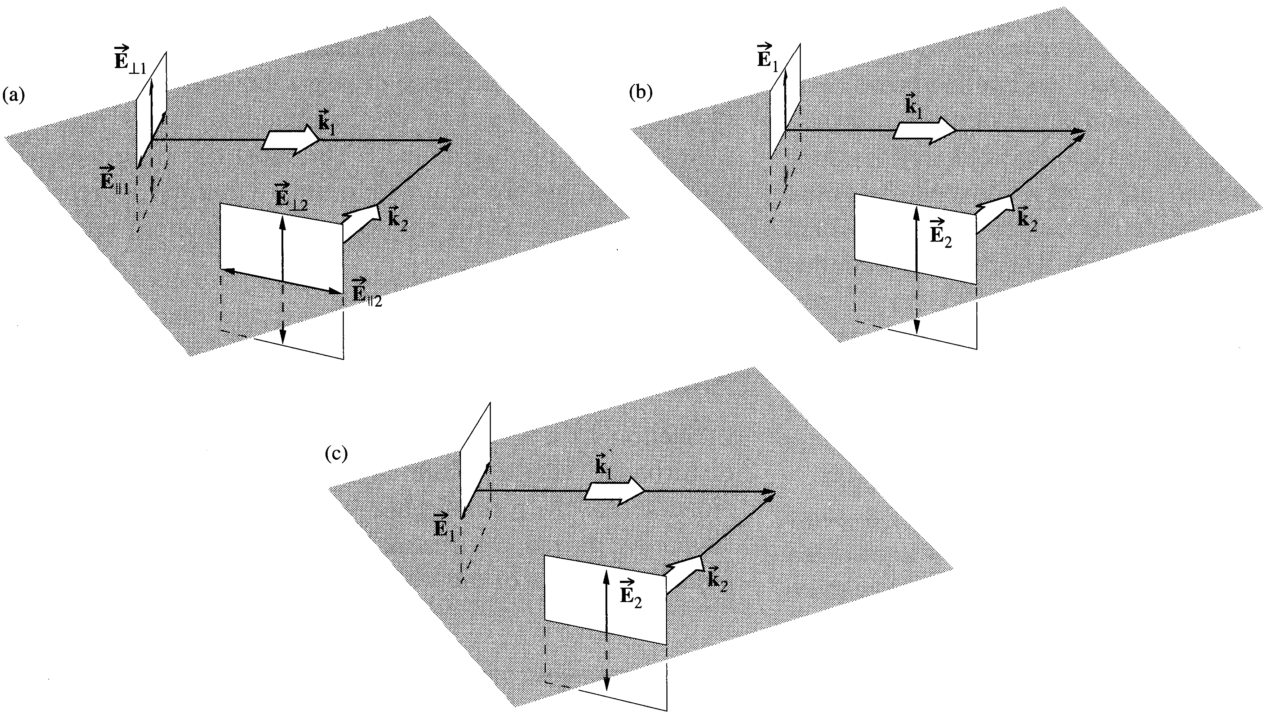
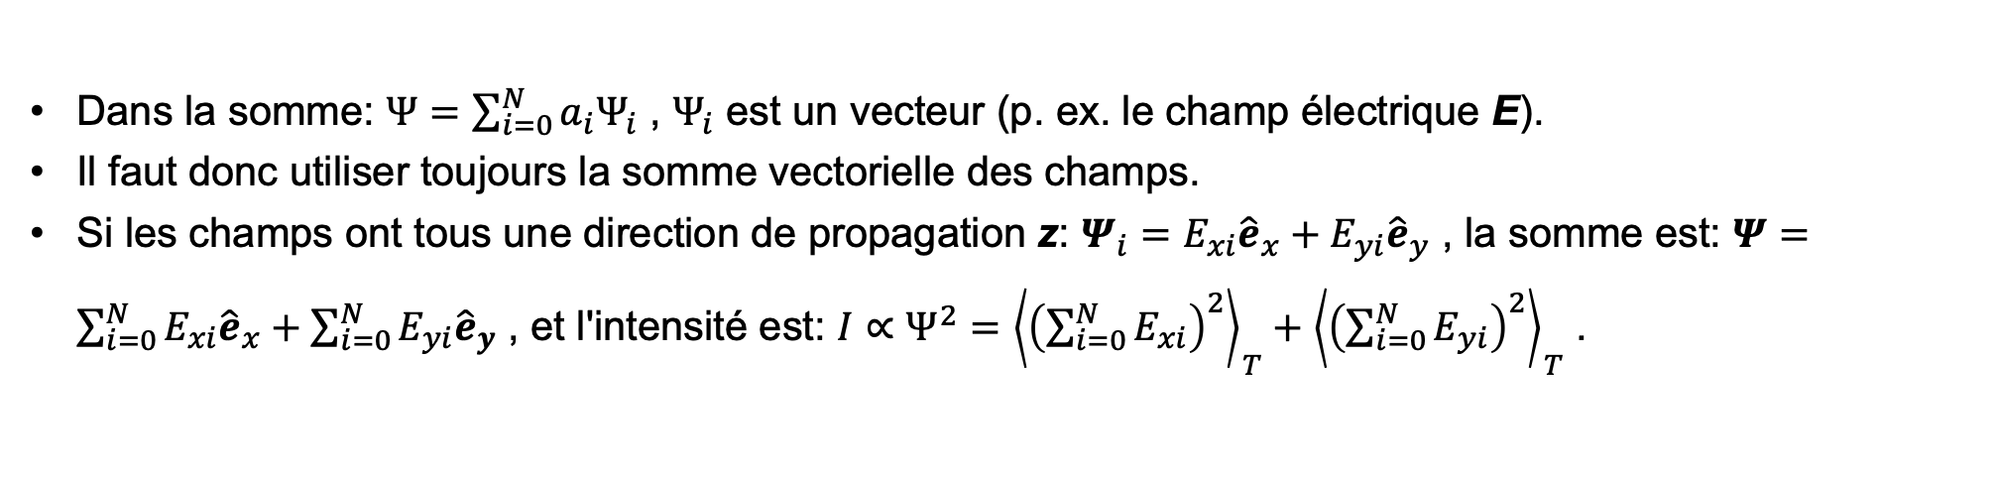
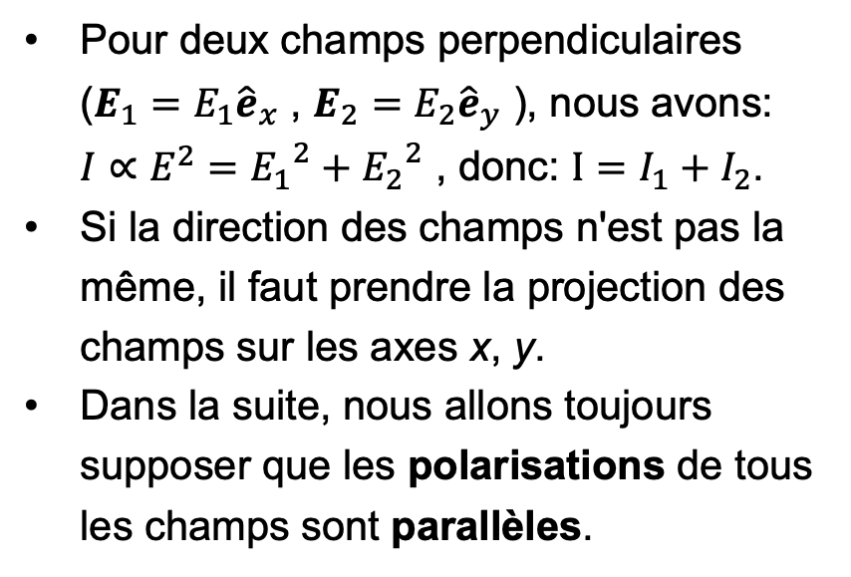
Les effets de la polarisation
Dans la somme: $Ψ=\sum_{i=0}^{N}{a_{i}Ψ_{i}}$ , $Ψ_{i}$ est un vecteur (p. ex. le champ électrique E).
Il faut donc utiliser toujours la somme vectorielle des champs.
Si les champs ont tous une direction de propagation z: $Ψ_{i}=E_{xi}{\hat{e}}_{x}+E_{yi}{\hat{e}}_{y}$ , la somme est: $Ψ=\sum_{i=0}^{N}{E_{xi}{\hat{e}}_{x}}+\sum_{i=0}^{N}{E_{yi}{\hat{e}}_{y}}$ , et l'intensité est: $I∝Ψ^{2}={\left\langle {\left(\sum_{i=0}^{N}{E_{xi}}\right)}^{2}\right\rangle }_{T}+{\left\langle {\left(\sum_{i=0}^{N}{E_{yi}}\right)}^{2}\right\rangle }_{T}$ .
Pour deux champs perpendiculaires ($E_{1}=E_{1}{\hat{e}}_{x}$ , $E_{2}=E_{2}{\hat{e}}_{y}$ ), nous avons: $I∝E^{2}={E_{1}}^{2}+{E_{2}}^{2}$ , donc: $I=I_{1}+I_{2}$.
Si la direction des champs n'est pas la même, il faut prendre la projection des champs sur les axes x, y.
Dans la suite, nous allons toujours supposer que les polarisations de tous les champs sont parallèles.
Le champ électrique peut être décomposé en deux polarisations, parallèle et perpendiculaire au plan.
Interférence des champs perpendiculaires (ou parallèle): l'interférence est maximal.
Interférence entre champ parallèle et champ perpendiculaire: il n'y a pas d'interférence .

Slide 3
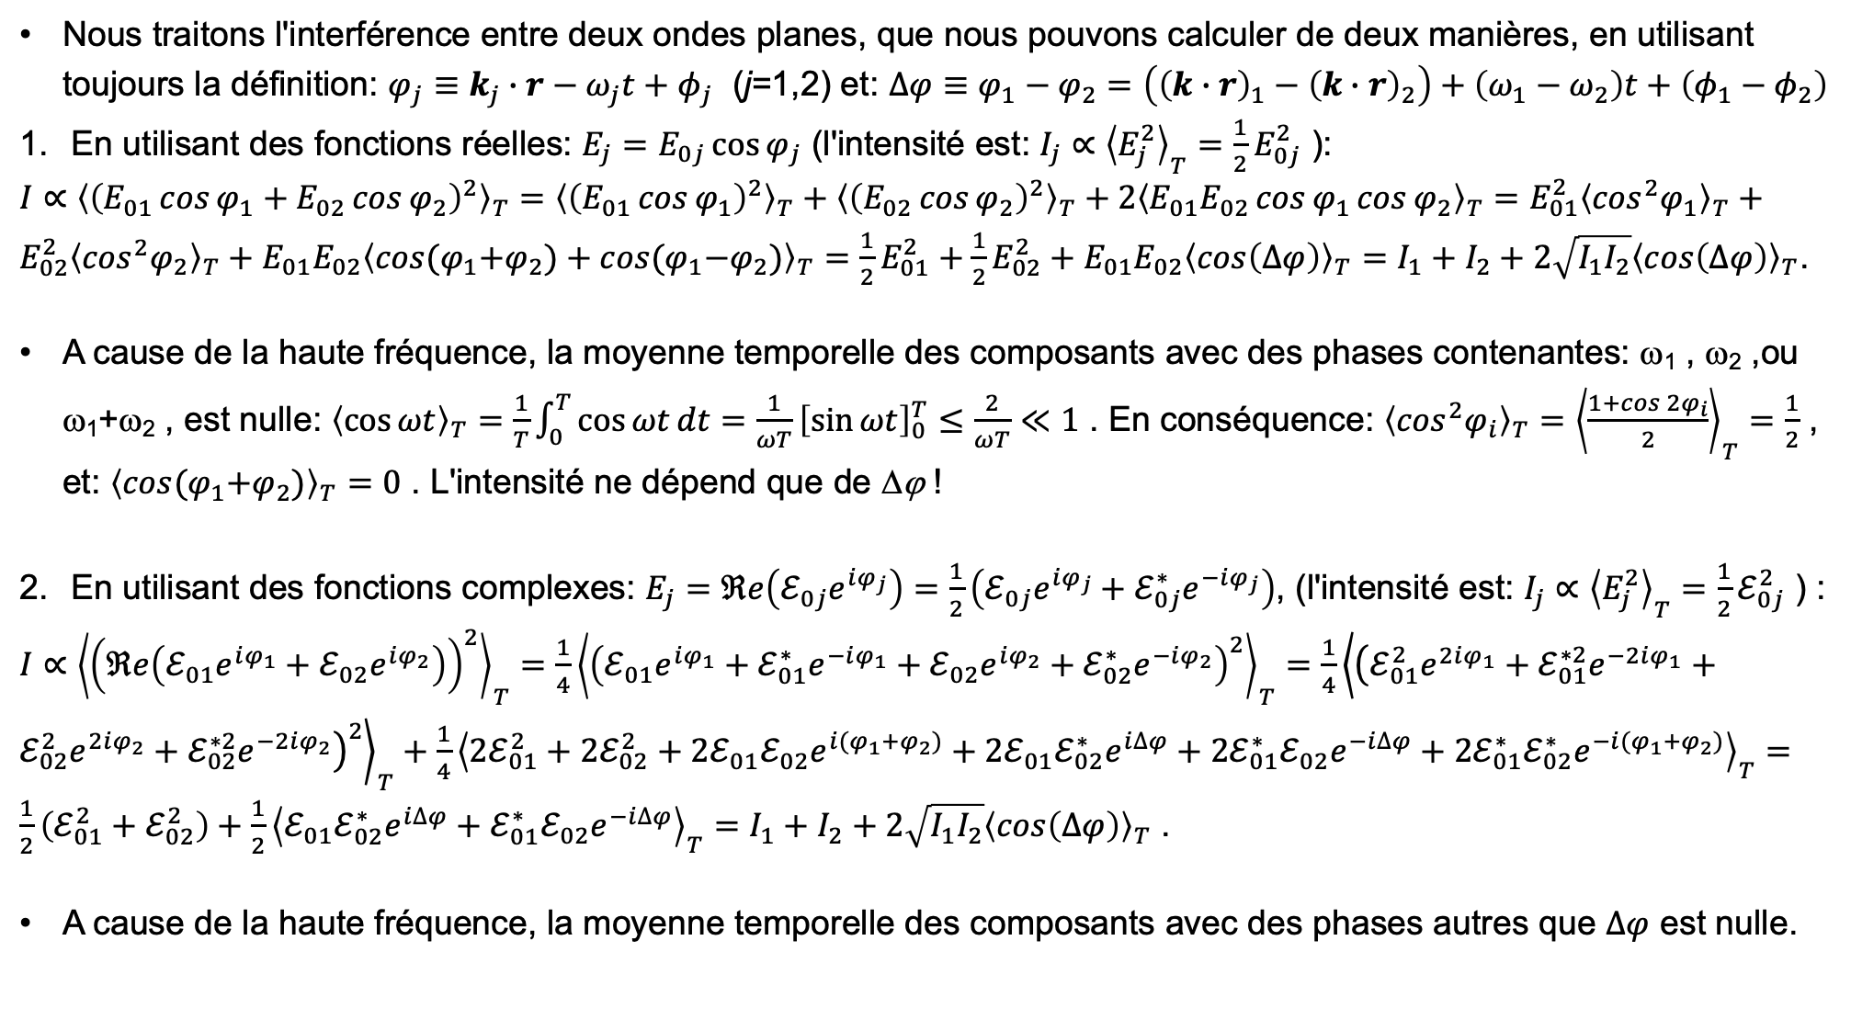
Superposition de deux ondes planes: calculs
Nous traitons l'interférence entre deux ondes planes, que nous pouvons calculer de deux manières, en utilisant toujours la définition: $φ_{j}≡k_{j}∙r−ω_{j}t+φ_{j}$ (j=1,2) et: $∆φ≡φ_{1}−φ_{2}=\left({\left(k∙r\right)}_{1}−{\left(k∙r\right)}_{2}\right)+\left(ω_{1}−ω_{2}\right)t+\left(φ_{1}−φ_{2}\right)$
En utilisant des fonctions réelles: $E_{j}=$ $E_{0j}\cos{φ_{j}}$ (l'intensité est: $I_{j}∝{\left\langle E_{j}^{2}\right\rangle }_{T}={\frac{1}{2}E}_{0j}^{2}$ ):
$I∝{\left\langle {\left(E_{01}\cos{φ_{1}}+E_{02}\cos{φ_{2}}\right)}^{2}\right\rangle }_{T}={\left\langle {\left(E_{01}\cos{φ_{1}}\right)}^{2}\right\rangle }_{T}+{\left\langle {\left(E_{02}\cos{φ_{2}}\right)}^{2}\right\rangle }_{T}+2{\left\langle E_{01}E_{02}\cos{φ_{1}}\cos{φ_{2}}\right\rangle }_{T}=E_{01}^{2}{\left\langle \cos^{2}φ_{1}\right\rangle }_{T}+E_{02}^{2}{\left\langle \cos^{2}φ_{2}\right\rangle }_{T}+E_{01}E_{02}{\left\langle \cos{{(φ}_{1}+φ_{2})}+\cos{{(φ}_{1}−φ_{2})}\right\rangle }_{T}={\frac{1}{2}E}_{01}^{2}+{\frac{1}{2}E}_{02}^{2}+E_{01}E_{02}{\left\langle \cos\left(∆φ\right)\right\rangle }_{T}=I_{1}+I_{2}+2\sqrt{I_{1}I_{2}}{\left\langle \cos\left(∆φ\right)\right\rangle }_{T}$.
A cause de la haute fréquence, la moyenne temporelle des composants avec des phases contenantes: ω₁ , ω₂ ,ou ω₁+ω₂ , est nulle: ${\left\langle \cos{ωt}\right\rangle }_{T}=\frac{1}{T}\int_{0}^{T}{\cos{ωt}dt}=\frac{1}{ωT}{\left[\sin{ωt}\right]}_{0}^{T}≤\frac{2}{ωT}≪1$ . En conséquence: ${\left\langle \cos^{2}φ_{i}\right\rangle }_{T}={\left\langle \frac{1+\cos{{2φ}_{i}}}{2}\right\rangle }_{T}=\frac{1}{2}$ , et: ${\left\langle \cos{{(φ}_{1}+φ_{2})}\right\rangle }_{T}=0$ . L'intensité ne dépend que de Δϕ !
En utilisant des fonctions complexes: $E_{j}=ℜe\left({ℰ_{0j}e}^{iφ_{j}}\right)=\frac{1}{2}\left({ℰ_{0j}e}^{iφ_{j}}+{ℰ_{0j}^{∗}e}^{−iφ_{j}}\right)$, (l'intensité est: $I_{j}∝{\left\langle E_{j}^{2}\right\rangle }_{T}={\frac{1}{2}ℰ}_{0j}^{2}$ ) :
$I∝{\left\langle {\left(ℜe\left({ℰ_{01}e}^{iφ_{1}}+{ℰ_{02}e}^{iφ_{2}}\right)\right)}^{2}\right\rangle }_{T}=\frac{1}{4}{\left\langle {\left(ℰ_{01}e^{iφ_{1}}+ℰ_{01}^{∗}e^{−iφ_{1}}+ℰ_{02}e^{iφ_{2}}+ℰ_{02}^{∗}e^{−iφ_{2}}\right)}^{2}\right\rangle }_{T}=\frac{1}{4}{\left\langle {\left(ℰ_{01}^{2}e^{2iφ_{1}}+ℰ_{01}^{∗2}e^{−2iφ_{1}}+ℰ_{02}^{2}e^{2iφ_{2}}+ℰ_{02}^{∗2}e^{−2iφ_{2}}\right)}^{2}\right\rangle }_{T}+\frac{1}{4}{\left\langle 2ℰ_{01}^{2}+2ℰ_{02}^{2}+2ℰ_{01}ℰ_{02}e^{i(φ_{1}+φ_{2})}+2ℰ_{01}ℰ_{02}^{∗}e^{i∆φ}+2ℰ_{01}^{∗}ℰ_{02}e^{−i∆φ}+2ℰ_{01}^{∗}ℰ_{02}^{∗}e^{−i(φ_{1}+φ_{2})}\right\rangle }_{T}=\frac{1}{2}\left(ℰ_{01}^{2}+ℰ_{02}^{2}\right)+\frac{1}{2}{\left\langle ℰ_{01}ℰ_{02}^{∗}e^{i∆φ}+ℰ_{01}^{∗}ℰ_{02}e^{−i∆φ}\right\rangle }_{T}=I_{1}+I_{2}+2\sqrt{I_{1}I_{2}}{\left\langle \cos\left(∆φ\right)\right\rangle }_{T}$ .
A cause de la haute fréquence, la moyenne temporelle des composants avec des phases autres que $∆φ$ est nulle.

Slide 4
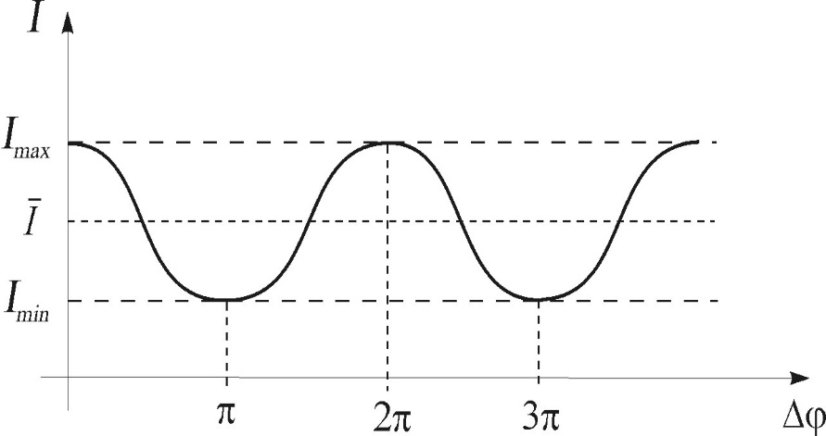
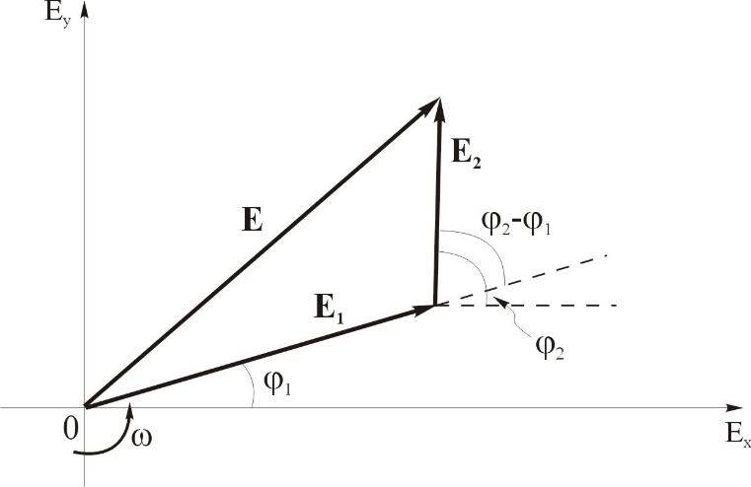
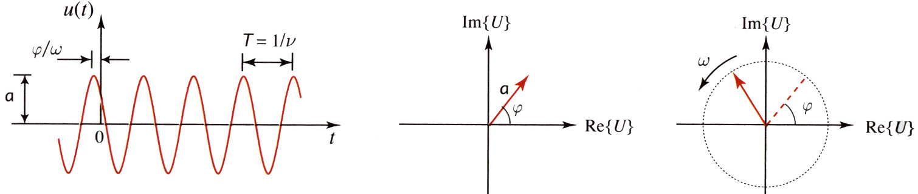
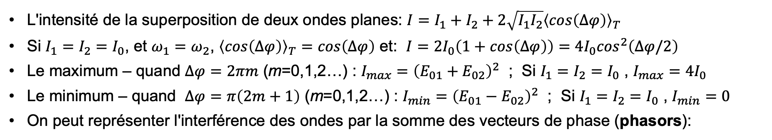
Superposition de deux ondes planes: résultats
L'intensité de la superposition de deux ondes planes: $I=I_{1}+I_{2}+2\sqrt{I_{1}I_{2}}{\left\langle \cos\left(∆φ\right)\right\rangle }_{T}$
Si $I_{1}=I_{2}=I_{0}$, et $ω_{1}=ω_{2}$, ${\left\langle \cos\left(∆φ\right)\right\rangle }_{T}=\cos\left(∆φ\right)$ et: $I={2I}_{0}\left(1+\cos\left(∆φ\right)\right)={4I}_{0}\cos^{2}\left(∆φ/2\right)$
Le maximum – quand $∆φ=2πm$ (m=0,1,2…) : $I_{max}={\left(E_{01}+E_{02}\right)}^{2}$ ; Si $I_{1}=I_{2}=I_{0}$ , $I_{max}=4I_{0}$
Le minimum – quand $∆φ=π\left(2m+1\right)$ (m=0,1,2…) : $I_{min}={\left(E_{01}−E_{02}\right)}^{2}$ ; Si $I_{1}=I_{2}=I_{0}$ , $I_{min}=0$
On peut représenter l'interférence des ondes par la somme des vecteurs de phase (phasors):

Slide 5
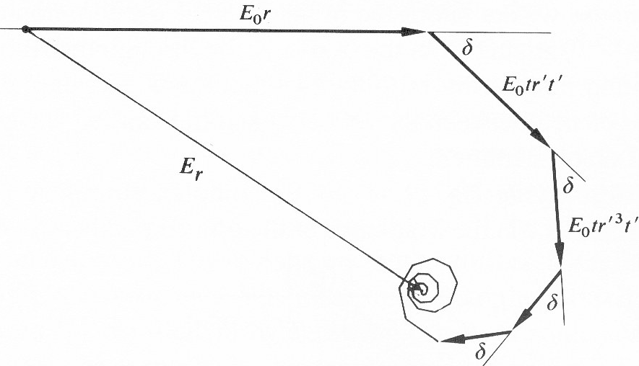
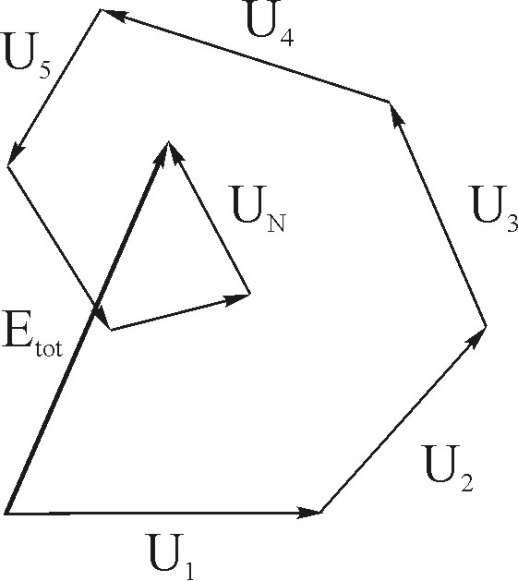
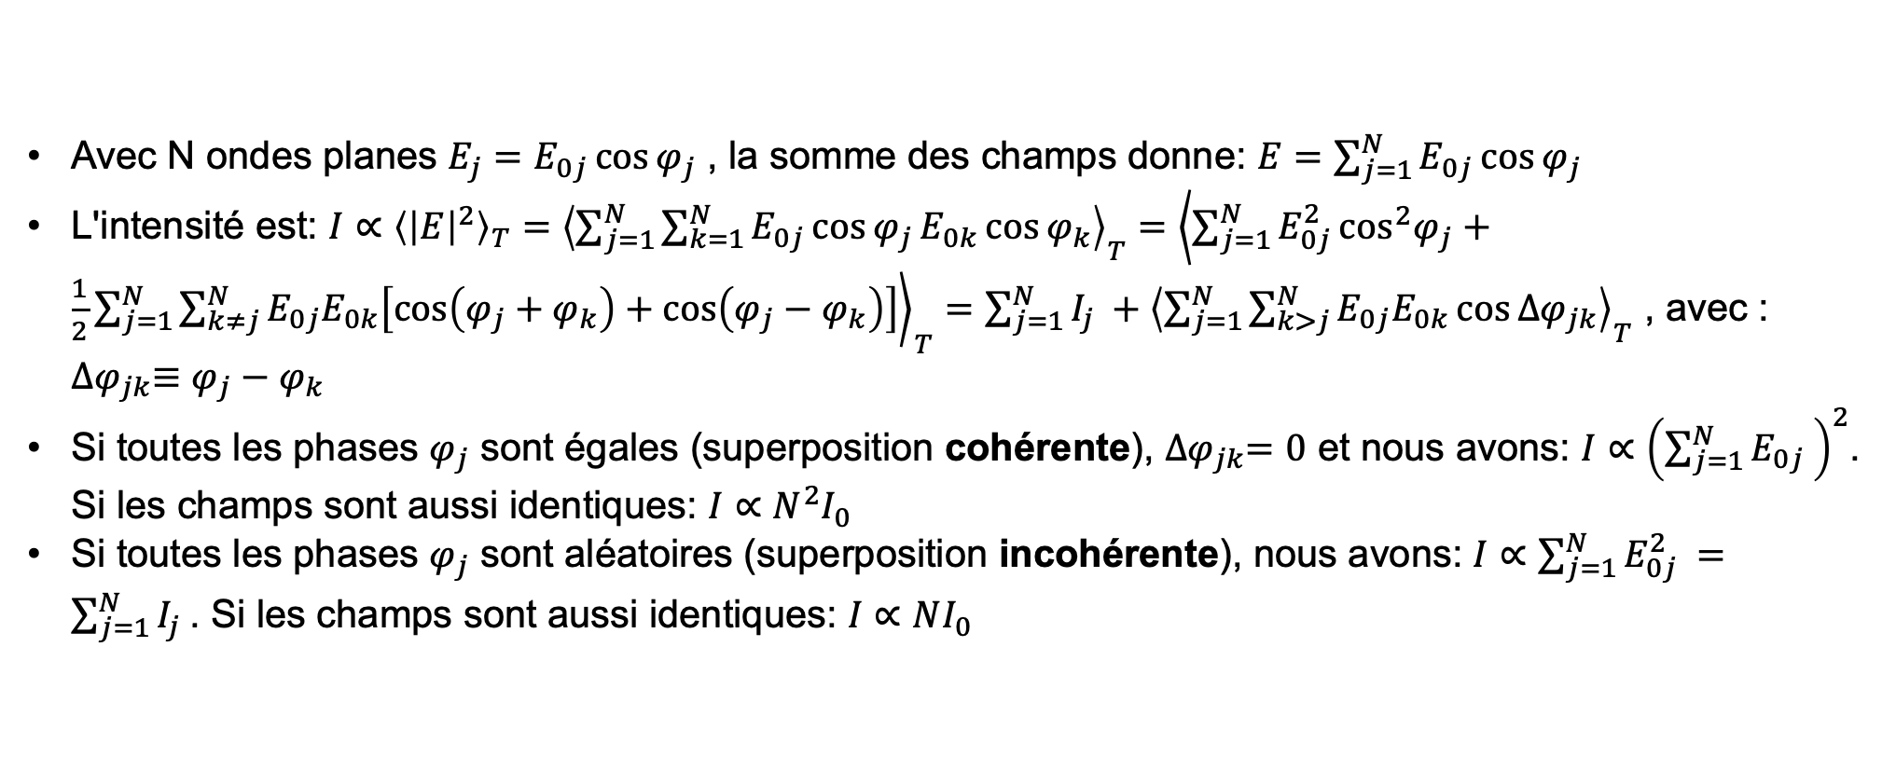
Superposition de N ondes planes
Avec N ondes planes $E_{j}=E_{0j}\cos{φ_{j}}$ , la somme des champs donne: $E=\sum_{j=1}^{N}{E_{0j}\cos{φ_{j}}}$
L'intensité est: $I∝{\left\langle {\left|E\right|}^{2}\right\rangle }_{T}={\left\langle \sum_{j=1}^{N}{\sum_{k=1}^{N}{E_{0j}\cos{φ_{j}}E_{0k}\cos{φ_{k}}}}\right\rangle }_{T}={\left\langle \sum_{j=1}^{N}{E_{0j}^{2}}\cos^{2}φ_{j}+\frac{1}{2}\sum_{j=1}^{N}{\sum_{k≠j}^{N}{E_{0j}E_{0k}\left[\cos\left(φ_{j}+φ_{k}\right)+\cos\left(φ_{j}−φ_{k}\right)\right]}}\right\rangle }_{T}=\sum_{j=1}^{N}{{I_{j}}_{ }}+{\left\langle \sum_{j=1}^{N}{\sum_{k>j}^{N}{E_{0j}E_{0k}\cos{{∆φ}_{jk}}}}\right\rangle }_{T}$ , avec : ${∆φ}_{jk}≡φ_{j}−φ_{k}$
Si toutes les phases $φ_{j}$ sont égales (superposition cohérente), ${∆φ}_{jk}=0$ et nous avons: $I∝{\left(\sum_{j=1}^{N}{{E_{0j}}_{ }}\right)}^{2}$. Si les champs sont aussi identiques: $I∝N^{2}I_{0}$
Si toutes les phases $φ_{j}$ sont aléatoires (superposition incohérente), nous avons: $I∝\sum_{j=1}^{N}{{E_{0j}^{2}}_{ }}=\sum_{j=1}^{N}{{I_{j}}_{ }}$. Si les champs sont aussi identiques: $I∝NI_{0}$
E₀₁
ϕ₂₁
E₀₂
ϕ₃₂
E₀₃
ϕ₄₃
ϕ₅₄
E₀₄
E₀₅

Slide 6
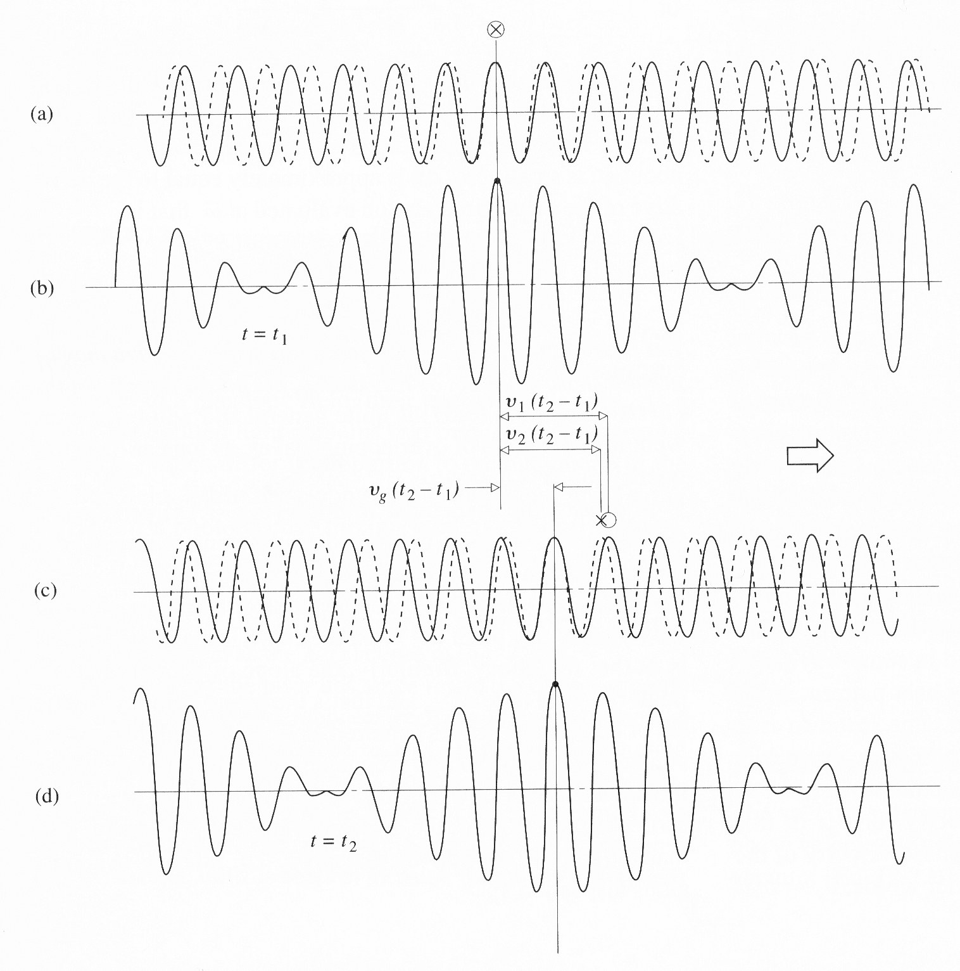
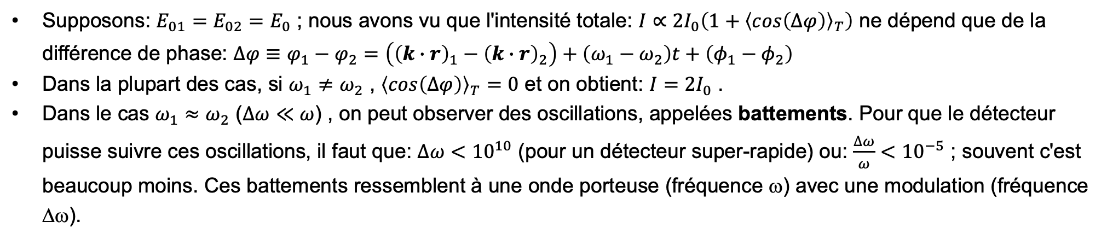
La superposition temporelle: $ω_{1}≠ω_{2}$
Supposons: $E_{01}=E_{02}=E_{0}$ ; nous avons vu que l'intensité totale: $I∝{2I}_{0}\left(1+{\left\langle \cos\left(∆φ\right)\right\rangle }_{T}\right)$ ne dépend que de la différence de phase: $∆φ≡φ_{1}−φ_{2}=\left({\left(k∙r\right)}_{1}−{\left(k∙r\right)}_{2}\right)+\left(ω_{1}−ω_{2}\right)t+\left(φ_{1}−φ_{2}\right)$
Dans la plupart des cas, si $ω_{1}≠ω_{2}$ , ${\left\langle \cos\left(∆φ\right)\right\rangle }_{T}=0$ et on obtient: $I={2I}_{0}$ .
Dans le cas $ω_{1}≈ω_{2}$ ($∆ω≪ω$) , on peut observer des oscillations, appelées battements. Pour que le détecteur puisse suivre ces oscillations, il faut que: $∆ω<{10}^{10}$ (pour un détecteur super-rapide) ou: $\frac{∆ω}{ω}<{10}^{−5}$ ; souvent c'est beaucoup moins. Ces battements ressemblent à une onde porteuse (fréquence ω) avec une modulation (fréquence Δω).

Slide 7
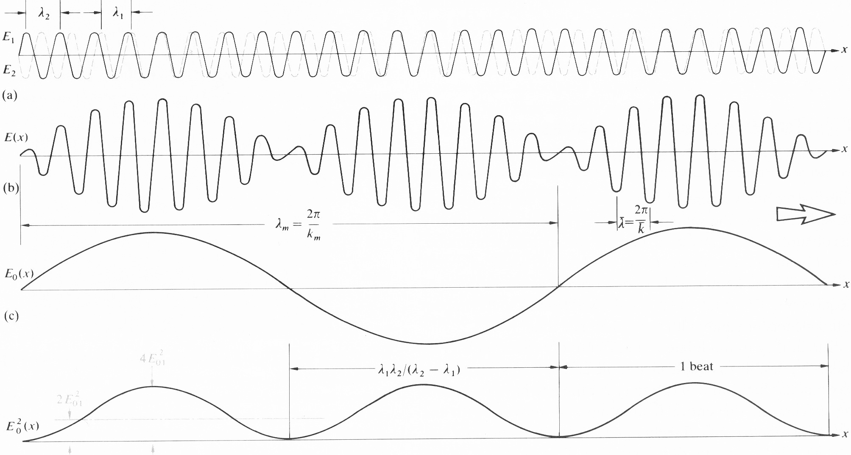
Les battements: entre deux fréquences très proches ($\frac{∆ω}{ω}<{10}^{−5}$)
Deux ondes: même amplitude, deux longueurs d'onde
La somme des champs électriques
L'enveloppe du champ électrique
L'enveloppe de l'intensité

Slide 8
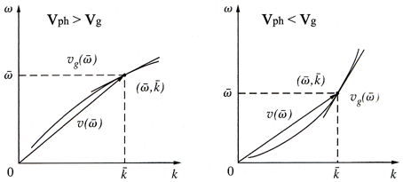
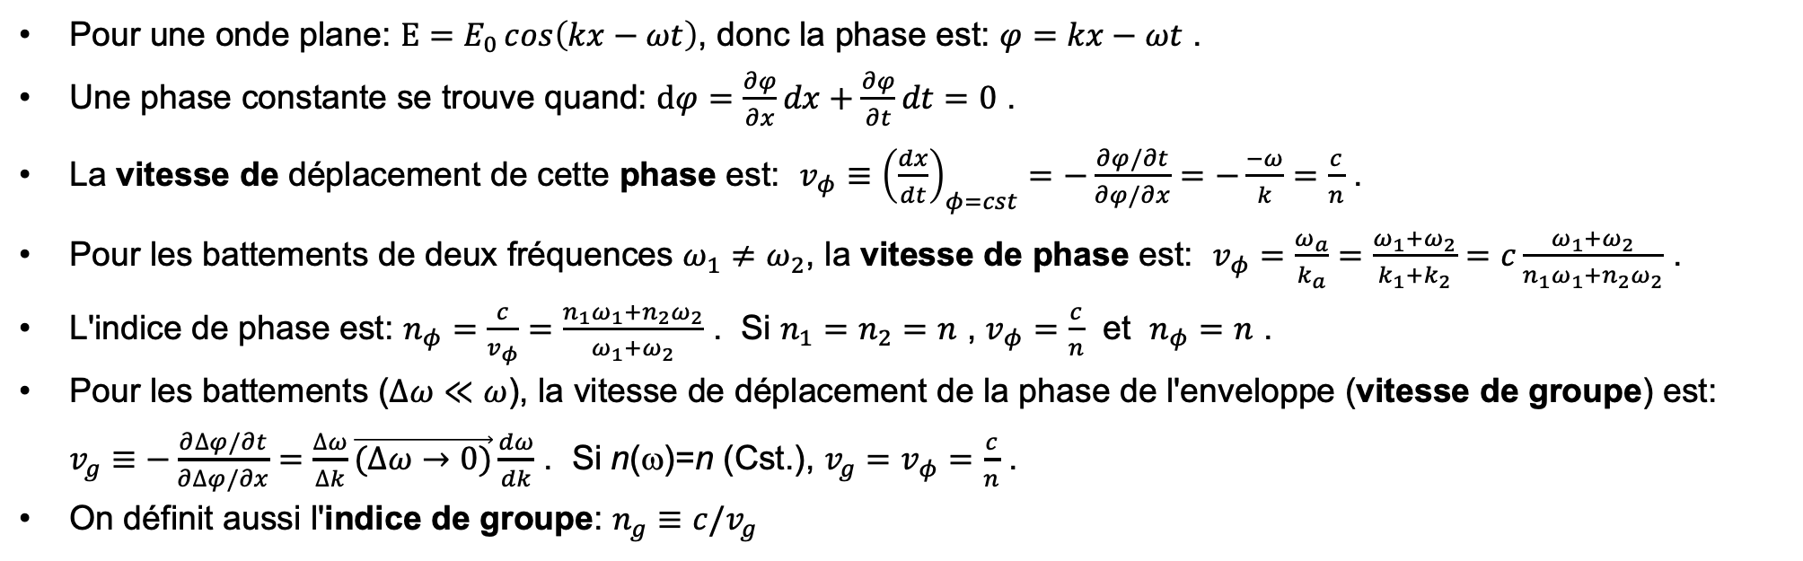
La vitesse de phase et de groupe
Pour une onde plane: $E=E_{0}\cos\left(kx−ωt\right)$, donc la phase est: $φ=kx−ωt$ .
Une phase constante se trouve quand: $dφ=\frac{∂φ}{∂x}dx+\frac{∂φ}{∂t}dt=0$ .
La vitesse de déplacement de cette phase est: $v_{φ}≡{\left(\frac{dx}{dt}\right)}_{φ=cst}=−\frac{∂φ/∂t}{∂φ/∂x}=−\frac{−ω}{k}=\frac{c}{n}$ .
Pour les battements de deux fréquences $ω_{1}≠ω_{2}$, la vitesse de phase est: $v_{φ}=\frac{ω_{a}}{k_{a}}=\frac{ω_{1}+ω_{2}}{k_{1}+k_{2}}=c\frac{ω_{1}+ω_{2}}{{n_{1}ω}_{1}+n_{2}ω_{2}}$ .
L'indice de phase est: $n_{φ}=\frac{c}{v_{φ}}=\frac{{n_{1}ω}_{1}+n_{2}ω_{2}}{ω_{1}+ω_{2}}$ . Si $n_{1}=n_{2}=n$ , $v_{φ}=\frac{c}{n}$ et $n_{φ}=n$ .
Pour les battements ($∆ω≪ω$), la vitesse de déplacement de la phase de l'enveloppe (vitesse de groupe) est: $v_{g}≡−\frac{∂∆φ/∂t}{∂∆φ/∂x}=\frac{∆ω}{∆k}\vec{(∆ω→0)}\frac{dω}{dk}$ . Si n(ω)=n (Cst.), $v_{g}=v_{φ}=\frac{c}{n}$ .
On définit aussi l'indice de groupe: $n_{g}≡c/v_{g}$

Slide 9
Battements: la vitesse de group
t=t₁: coïncidence des deux ondes
La somme des amplitudes:
La vitesse de groupe:
t=t₂: le point de coïncidence a bougé!
La somme des amplitudes:

Slide 10
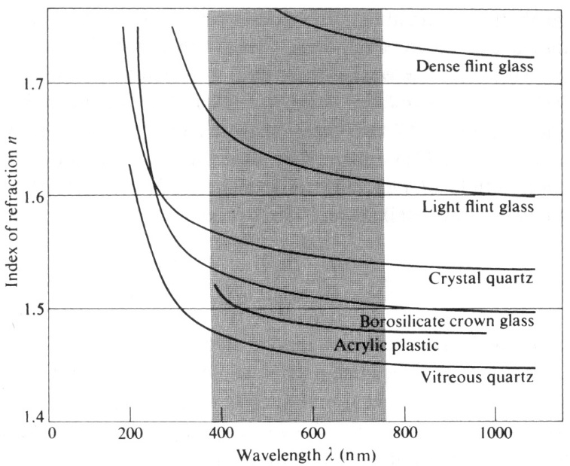
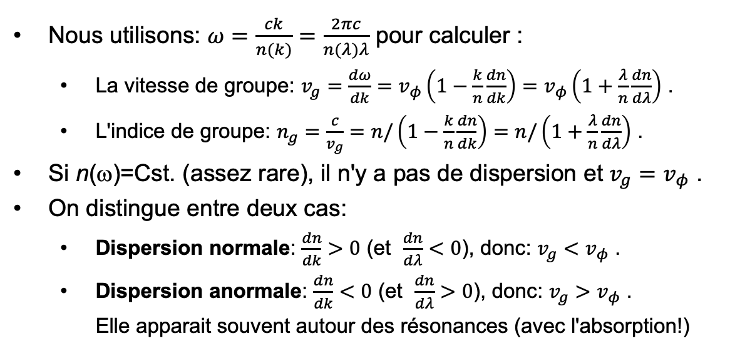
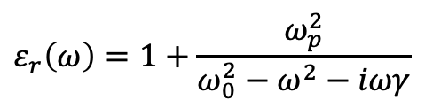
La vitesse de phase, la vitesse de groupe, et la dispersion
Nous utilisons: $ω=\frac{ck}{n(k)}=\frac{2πc}{n(λ)λ}$ pour calculer :
  La vitesse de groupe: $v_{g}=\frac{dω}{dk}=v_{φ}\left(1−\frac{k}{n}\frac{dn}{dk}\right)$ $=v_{φ}\left(1+\frac{λ}{n}\frac{dn}{dλ}\right)$ .
  L'indice de groupe: $n_{g}=\frac{c}{v_{g}}=n/\left(1−\frac{k}{n}\frac{dn}{dk}\right)$ $=n/\left(1+\frac{λ}{n}\frac{dn}{dλ}\right)$ .
Si n(ω)=Cst. (assez rare), il n'y a pas de dispersion et $v_{g}=v_{φ}$ .
On distingue entre deux cas:
  Dispersion normale: $\frac{dn}{dk}>0$ (et $\frac{dn}{dλ}<0$), donc: $v_{g}<v_{φ}$ .
  Dispersion anormale: $\frac{dn}{dk}<0$ (et $\frac{dn}{dλ}>0$), donc: $v_{g}>v_{φ}$ .
  Elle apparait souvent autour des résonances (avec l'absorption!)
$$ε_{r}\left(ω\right)=1+\frac{ω_{p}^{2}}{{ω_{0}^{2}−ω}^{2}−iωγ}$$
La dispersion dans le verre (normale):

Slide 11
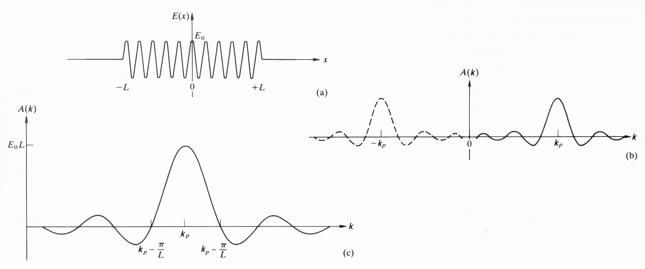
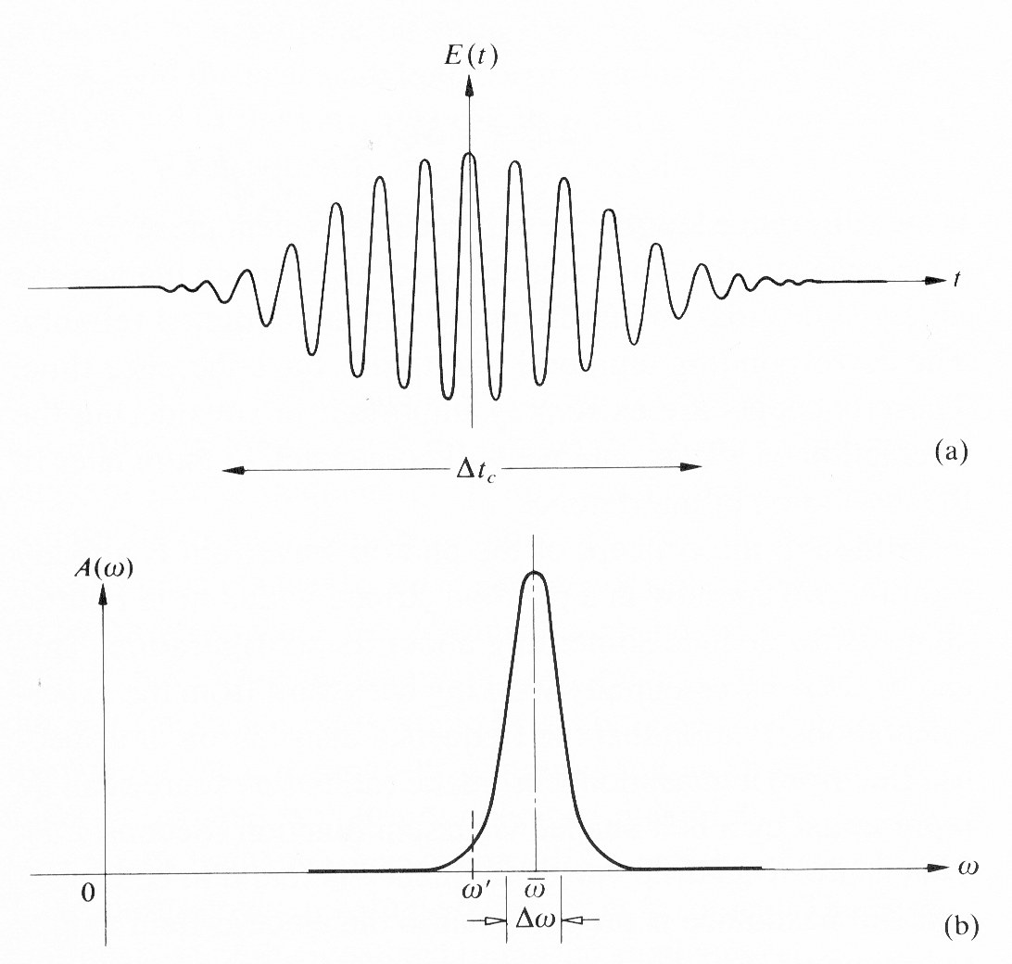


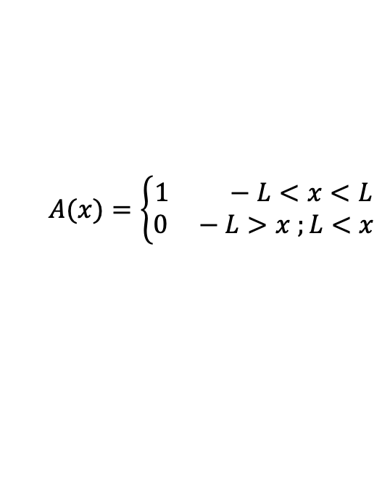
Les paquets d'ondes dans l'espace-temps
Un paquet d'ondes est une impulsion lumineuse qui dure un temps court Δt. Il peut être décrit par une enveloppe qui multiplie l'onde continue (plane ou autre): $E(x,t)=A(x,t)E_{0}e^{i\left(k_{0}x−ω_{0}t\right)}$ .
Sources typiques (Néon, LED) ont Δt = ns à μs ; les lasers pulsés ont Δt = fs à ps.
Dans l'espace, un paquet d'ondes de largeur temporel Δt est associée à une largeur spatiale: Δx = cΔt .
La forme de l'enveloppe de l'impulsion $A(x,t)$peut varier: carrée, Gausienne, etc. Voici deux exemples:
Impulsion carrée Impulsion Gaussienne
    (montrée ici en fonction de l'espace x) (montrée ici en fonction du temps t)
enveloppe
enveloppe
$$A(x)=\left\{\begin{aligned}1 −L<x<L \\ 0 −L>x ;L<x\end{aligned}\right.$$
$$A(t)=e^{−\frac{1}{2}{\left(\frac{t−t_{0}}{σ}\right)}^{2}}$$

Slide 12
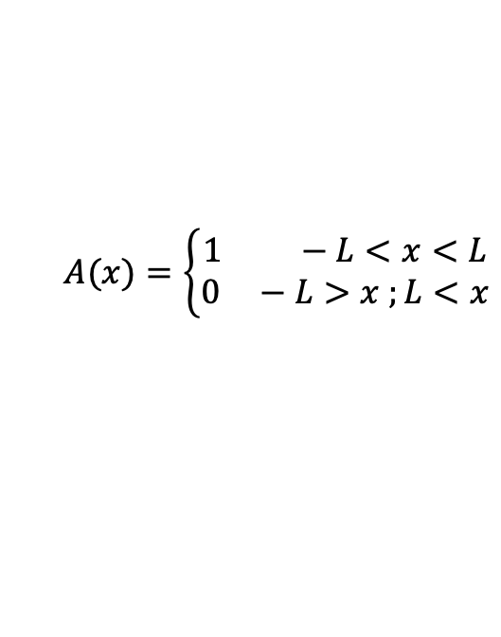



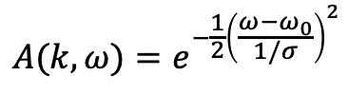
Les paquets d'ondes dans l'espace fréquence-vecteur d'onde
La forme de l'enveloppe de l'impulsion et sa largeur dans l'espace/temps (Δx/Δt) est liée par la transformée de Fourier à sa forme et sa largeur dans l'espace des vecteurs d'onde / fréquence (Δk/Δω).
Les facteurs numériques varient avec la forme de l'impulsion:
Impulsion carrée <–> sinc Impulsion Gaussienne <–> Gaussien
Il y a un "principe d'incertitude": $∆L∆k=∆t∆ω=$Cste. le facteur numérique dépendent de la définition des largeurs:
$∆L∆k=∆t∆ω=4π$ $∆L∆k=∆t∆ω=2π$
Exemple: Un paquet Gaussien avec Δt = 1 ns a une largeur spectrale de 1 GHz . Si λ=500 nm, ce paquet aura: $∆ω/ω={1.7∙10}^{−6}$ , Δλ = 0.83 pm, Δk = 21 m⁻¹, ΔL = 0.3 m.
$$A(x)=\left\{\begin{aligned}1 −L<x<L \\ 0 −L>x ;L<x\end{aligned}\right.$$
$$A(t)=e^{−\frac{1}{2}{\left(\frac{t−t_{0}}{σ}\right)}^{2}}$$
$$A(k,ω)=Lsinc\left(k−k_{0}\right)L$$
$$A(k,ω)=e^{−\frac{1}{2}{\left(\frac{ω−ω_{0}}{1/σ}\right)}^{2}}$$

Slide 13
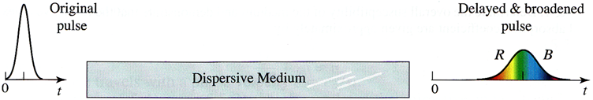
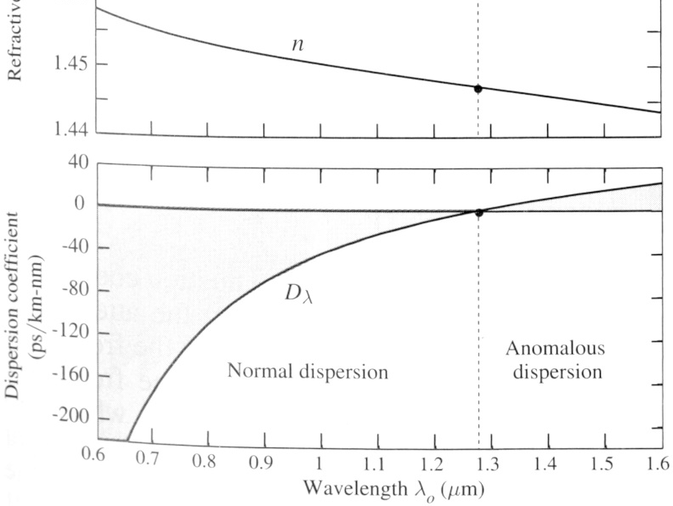
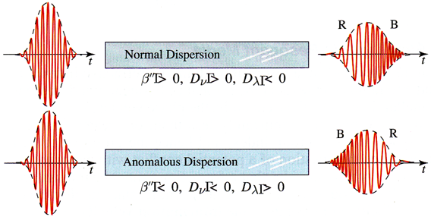
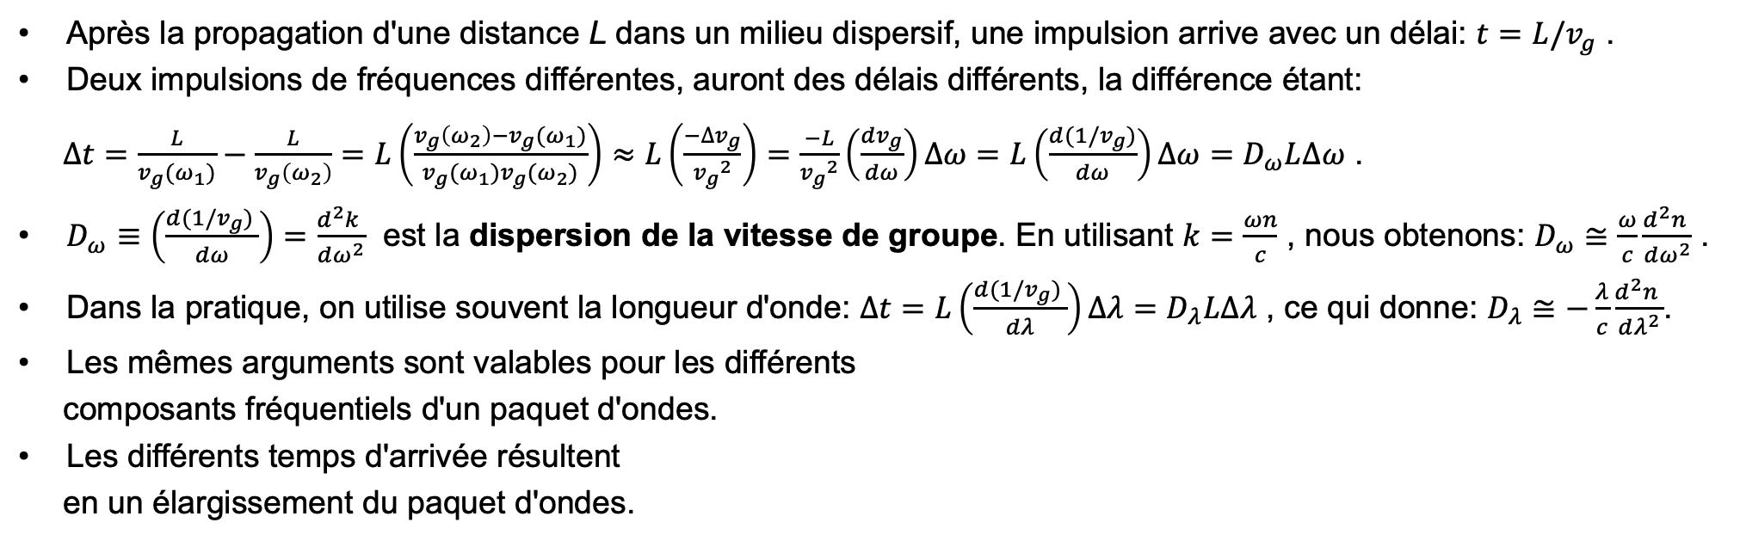
La propagation d'un paquet d'ondes et la dispersion
Après la propagation d'une distance L dans un milieu dispersif, une impulsion arrive avec un délai: $t=L/v_{g}$ .
Deux impulsions de fréquences différentes, auront des délais différents, la différence étant:
$∆t=\frac{L}{v_{g}(ω_{1})}−\frac{L}{v_{g}\left(ω_{2}\right)}=L\left(\frac{v_{g}\left(ω_{2}\right)−v_{g}(ω_{1})}{v_{g}(ω_{1})v_{g}(ω_{2})}\right)≈L\left(\frac{{−∆v}_{g}}{{v_{g}}_{ }^{2}}\right)=\frac{−L}{{v_{g}}_{ }^{2}}\left(\frac{dv_{g}}{dω}\right)∆ω=L\left(\frac{d(1/v_{g})}{dω}\right)∆ω=D_{ω}L∆ω$ .
$D_{ω}≡\left(\frac{{d(1/v}_{g}) }{dω}\right)=\frac{d^{2}k }{dω^{2}}$ est la dispersion de la vitesse de groupe. En utilisant $k=\frac{ωn}{c}$ , nous obtenons: $D_{ω}≅\frac{ω}{c}\frac{d^{2}n }{dω^{2}}$ .
Dans la pratique, on utilise souvent la longueur d'onde: $∆t=L\left(\frac{{d(1/v}_{g}) }{dλ}\right)∆λ=D_{λ}L∆λ$ , ce qui donne: $D_{λ}≅−\frac{λ}{c}\frac{d^{2}n }{dλ^{2}}$.
Les mêmes arguments sont valables pour les différents
composants fréquentiels d'un paquet d'ondes.
Les différents temps d'arrivée résultent
en un élargissement du paquet d'ondes.

Slide 14
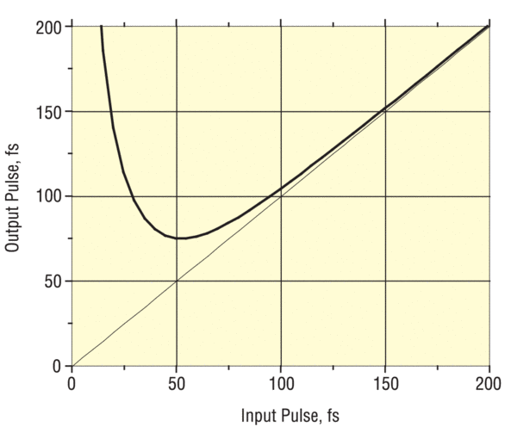
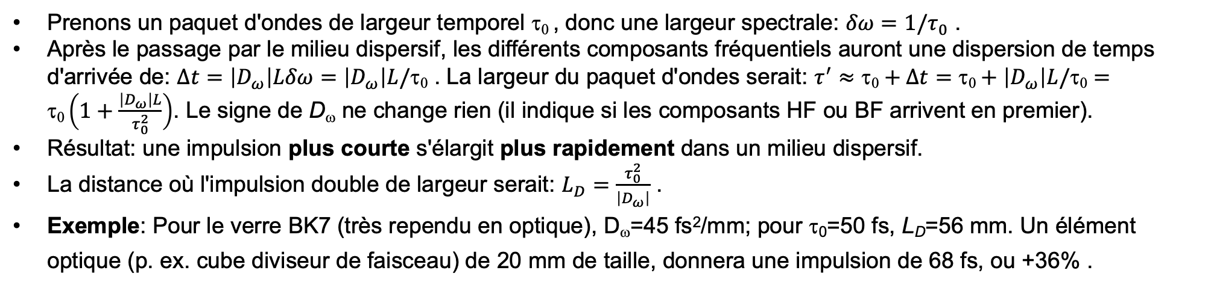
L'élargissement d'un paquet d'ondes et la dispersion: traitement simplifié
Prenons un paquet d'ondes de largeur temporel τ₀ , donc une largeur spectrale: $δω=1/τ_{0}$ .
Après le passage par le milieu dispersif, les différents composants fréquentiels auront une dispersion de temps d'arrivée de: $∆t=\left|D_{ω}\right|Lδω=\left|D_{ω}\right|L/\text{t}\text{0}$ . La largeur du paquet d'ondes serait: $τ^{′}≈\text{t}\text{0}+∆t=\text{t}\text{0}+\left|D_{ω}\right|L/\text{t}\text{0}=\text{t}\text{0}\left(1+\frac{\left|D_{ω}\right|L}{τ_{0}^{2}}\right)$. Le signe de D_{ω} ne change rien (il indique si les composants HF ou BF arrivent en premier).
Résultat: une impulsion plus courte s'élargit plus rapidement dans un milieu dispersif.
La distance où l'impulsion double de largeur serait: $L_{D}=\frac{τ_{0}^{2}}{\left|D_{ω}\right|}$ .
Exemple: Pour le verre BK7 (très rependu en optique), D_{ω}=45 fs²/mm; pour τ₀=50 fs, L_{D}=56 mm. Un élément optique (p. ex. cube diviseur de faisceau) de 20 mm de taille, donnera une impulsion de 68 fs, ou +36% .
La largeur d'un paquet d'onde Gaussien (λ=800 nm) après un passage de 20 mm dans un verre BK7
La propagation et l'élargissement d'un paquet d'onde Gaussien:
https://www.newport.com/n/the-effect-of-dispersion-on-ultrashort-pulses

Slide 15
L'élargissement d'un paquet d'ondes court par la dispersion: exemple
Un paquet d'onde Gaussien avec σ=15 fs (largeur =35 fs) passant par 2 mm de verre BK7, D_{ω}=45 fs²/mm est élargi à σ=41 fs (largeur =96 fs).
La largeur spectrale du paquet d'onde est importante (presque tout le spectre visible!), donc la dispersion est conséquente.
Un paquet d'onde Gaussien (λ_{c}=500 nm) s'élargit après un passage de 2mm dans un verre BK7: rouge/orange: l'enveloppe et le champ électrique; noir: l'enveloppe du paquet élargi, composé des composants avancés et retardés (différentes couleurs).

Slide 16
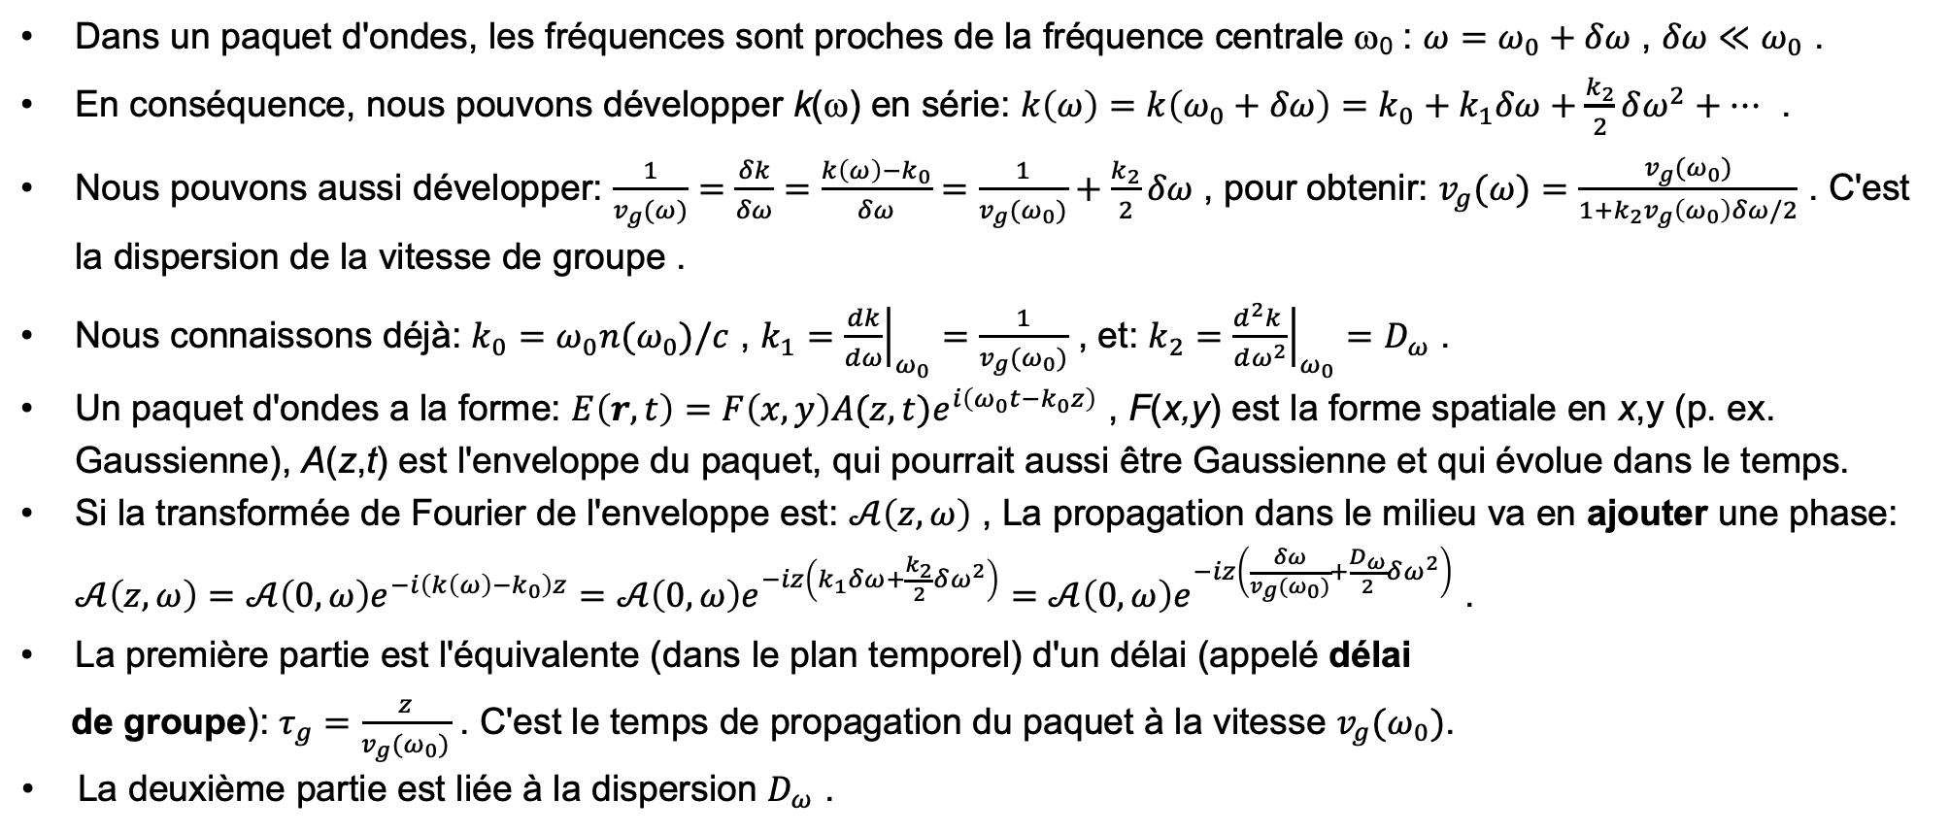
Bonus: L'élargissement d'un paquet d'ondes par la dispersion: traitement précis (1)
Dans un paquet d'ondes, les fréquences sont proches de la fréquence centrale ω₀ : $ω=ω_{0}+δω$ , $δω{≪ω}_{0}$ .
En conséquence, nous pouvons développer k(ω) en série: $k\left(ω\right)=k\left(ω_{0}+δω\right)=k_{0}+k_{1}δω+\frac{k_{2}}{2}δω^{2}+…$ .
Nous pouvons aussi développer: $\frac{1}{v_{g}(ω)}=\frac{δk}{δω}=\frac{k\left(ω\right){−k}_{0}}{δω}=\frac{1}{v_{g}(ω_{0})}+\frac{k_{2}}{2}δω$ , pour obtenir: $v_{g}(ω)=\frac{v_{g}(ω_{0})}{1+k_{2}v_{g}\left(ω_{0}\right)δω/2}$ . C'est la dispersion de la vitesse de groupe .
Nous connaissons déjà: $k_{0}=ω_{0}n(ω_{0})/c$ , $k_{1}={\left.\frac{dk}{dω}\right|}_{ω_{0}}=\frac{1}{v_{g}(ω_{0})}$ , et: $k_{2}={\left.\frac{d^{2}k }{dω^{2}}\right|}_{ω_{0}}=D_{ω}$ .
Un paquet d'ondes a la forme: $E\left(r,t\right)={F\left(x,y\right)A(z,t)e}^{i\left(ω_{0}t−k_{0}z\right)}$ , F(x,y) est la forme spatiale en x,y (p. ex. Gaussienne), A(z,t) est l'enveloppe du paquet, qui pourrait aussi être Gaussienne et qui évolue dans le temps.
Si la transformée de Fourier de l'enveloppe est: $𝒜\left(z,ω\right)$ , La propagation dans le milieu va en ajouter une phase: $𝒜\left(z,ω\right)=𝒜\left(0,ω\right)e^{−i\left(k\left(ω\right)−k_{0}\right)z}=𝒜\left(0,ω\right)e^{−iz\left(k_{1}δω+\frac{k_{2}}{2}δω^{2}\right)}=𝒜\left(0,ω\right)e^{−iz\left(\frac{δω}{v_{g}(ω_{0})}+\frac{D_{ω}}{2}δω^{2}\right)}$ .
La première partie est l'équivalente (dans le plan temporel) d'un délai (appelé délai
de groupe): $τ_{g}=\frac{z}{v_{g}(ω_{0})}$ . C'est le temps de propagation du paquet à la vitesse $v_{g}(ω_{0})$.
La deuxième partie est liée à la dispersion $D_{ω}$ .

Slide 17
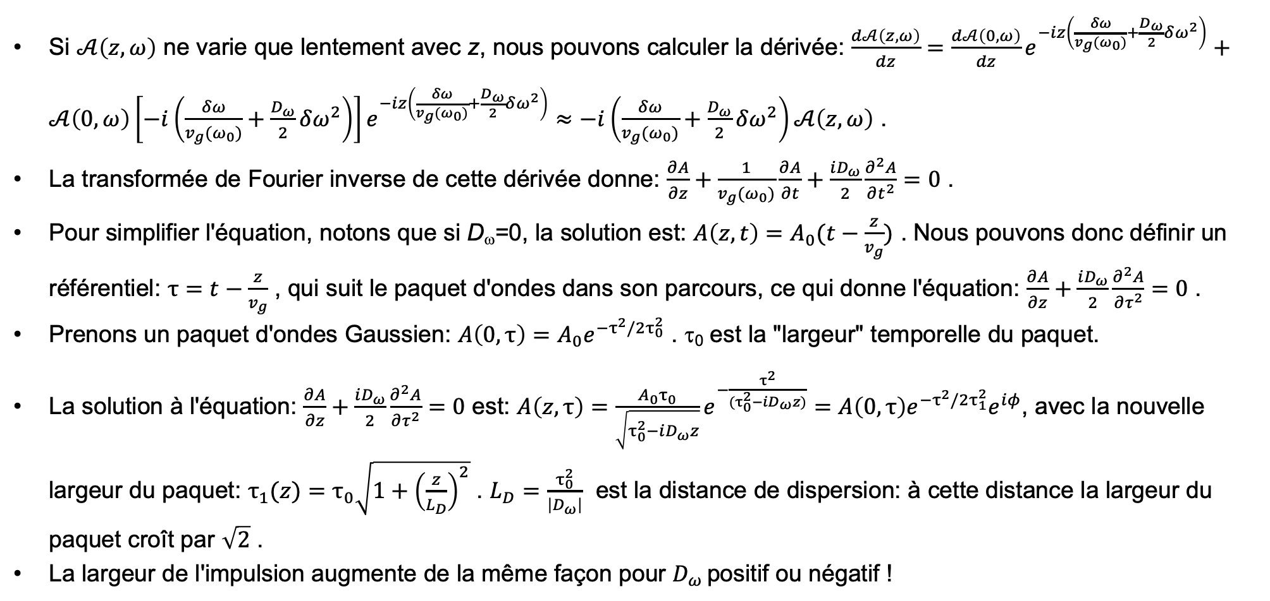
Bonus: La propagation d'un paquet d'ondes et la dispersion : traitement précis (2)
Si $𝒜\left(z,ω\right)$ ne varie que lentement avec z, nous pouvons calculer la dérivée: $\frac{d𝒜\left(z,ω\right)}{dz}=\frac{d𝒜\left(0,ω\right)}{dz}e^{−iz\left(\frac{δω}{v_{g}(ω_{0})}+\frac{D_{ω}}{2}δω^{2}\right)}+𝒜\left(0,ω\right)\left[−i\left(\frac{δω}{v_{g}(ω_{0})}+\frac{D_{ω}}{2}δω^{2}\right)\right]e^{−iz\left(\frac{δω}{v_{g}(ω_{0})}+\frac{D_{ω}}{2}δω^{2}\right)}≈−i\left(\frac{δω}{v_{g}(ω_{0})}+\frac{D_{ω}}{2}δω^{2}\right)𝒜\left(z,ω\right)$ .
La transformée de Fourier inverse de cette dérivée donne: $\frac{∂A}{∂z}+\frac{1}{v_{g}(ω_{0})}\frac{∂A}{∂t}+\frac{iD_{ω}}{2}\frac{∂^{2}A}{∂t^{2}}=0$ .
Pour simplifier l'équation, notons que si D_{ω}=0, la solution est: $A\left(z,t\right)=$ $A_{0}(t−\frac{z}{v_{g}})$ . Nous pouvons donc définir un référentiel: $τ=t−\frac{z}{v_{g}}$ , qui suit le paquet d'ondes dans son parcours, ce qui donne l'équation: $\frac{∂A}{∂z}+\frac{iD_{ω}}{2}\frac{∂^{2}A}{∂τ^{2}}=0$ .
Prenons un paquet d'ondes Gaussien: $A\left(0,τ\right)=A_{0}e^{−τ^{2}/2τ_{0}^{2}}$ . τ₀ est la "largeur" temporelle du paquet.
La solution à l'équation: $\frac{∂A}{∂z}+\frac{iD_{ω}}{2}\frac{∂^{2}A}{∂τ^{2}}=0$ est: $A\left(z,τ\right)=\frac{A_{0}τ_{0}}{\sqrt{τ_{0}^{2}−iD_{ω}z}}e^{−\frac{τ^{2}}{(τ_{0}^{2}−iD_{ω}z)}}=A\left(0,τ\right)e^{−τ^{2}/2τ_{1}^{2}}e^{iφ}$, avec la nouvelle largeur du paquet: $τ_{1}(z)=τ_{0}\sqrt{1+{\left(\frac{z}{L_{D}}\right)}^{2}}$ . $L_{D}=\frac{τ_{0}^{2}}{\left|D_{ω}\right|}$ est la distance de dispersion: à cette distance la largeur du paquet croît par $\sqrt{2}$ .
La largeur de l'impulsion augmente de la même façon pour $D_{ω}$ positif ou négatif !

Slide 18
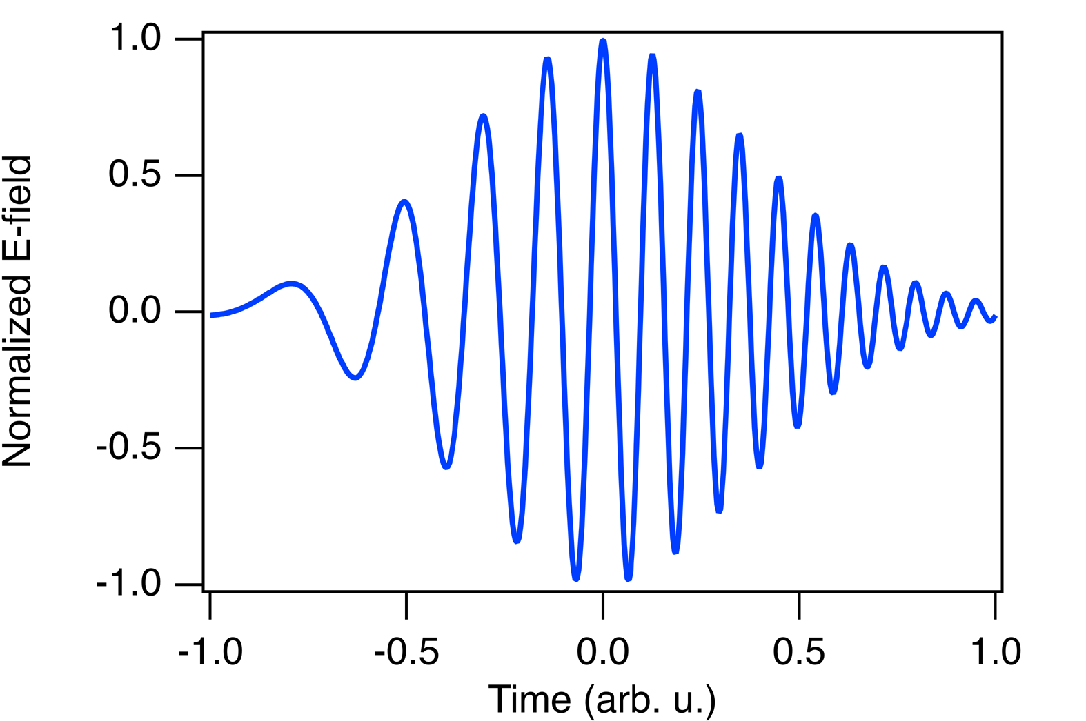
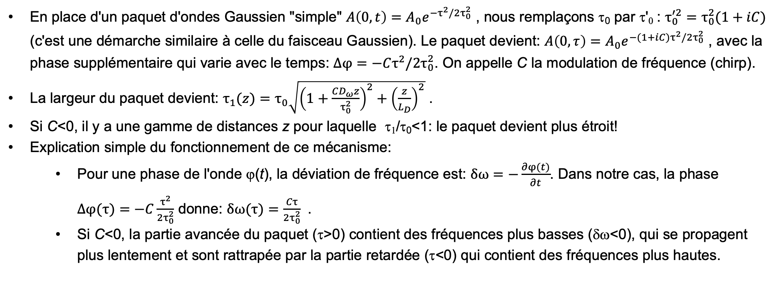
Bonus: Comment diminuer la largeur des paquets d'ondes
En place d'un paquet d'ondes Gaussien "simple" $A\left(0,t\right)=A_{0}e^{−τ^{2}/2τ_{0}^{2}}$ , nous remplaçons τ₀ par τ'₀ : $τ_{0}^{′2}=τ_{0}^{2}(1+iC)$ (c'est une démarche similaire à celle du faisceau Gaussien). Le paquet devient: $A\left(0,τ\right)=A_{0}e^{−(1+iC)τ^{2}/2τ_{0}^{2}}$ , avec la phase supplémentaire qui varie avec le temps: $∆φ=−Cτ^{2}/2τ_{0}^{2}$. On appelle C la modulation de fréquence (chirp).
La largeur du paquet devient: $τ_{1}(z)=τ_{0}\sqrt{{\left(1+\frac{CD_{ω}z}{τ_{0}^{2}}\right)}^{2}+{\left(\frac{z}{L_{D}}\right)}^{2}}$ .
Si C<0, il y a une gamme de distances z pour laquelle τ₁/τ₀<1: le paquet devient plus étroit!
Explication simple du fonctionnement de ce mécanisme:
  Pour une phase de l'onde ϕ(t), la déviation de fréquence est: $δω=−\frac{∂φ(t)}{∂t}$. Dans notre cas, la phase $∆φ(τ)=−C\frac{τ^{2}}{2τ_{0}^{2}}$ donne: $δω(τ)=\frac{Cτ}{2τ_{0}^{2}}$ .
  Si C<0, la partie avancée du paquet (τ>0) contient des fréquences plus basses (δω<0), qui se propagent plus lentement et sont rattrapée par la partie retardée (τ<0) qui contient des fréquences plus hautes.
Propagation du paquet d'ondes (C<0):
Paquet d'ondes modulé en fréquence (C>0):
https://ethz.ch/content/dam/ethz/special-interest/phys/quantum-electronics/ultrafast-laser-physics-dam/education/lectures/ultrafast_laser_physics/lecture_notes/2_Linear%20pulse%20propagation.pdf

Slide 19
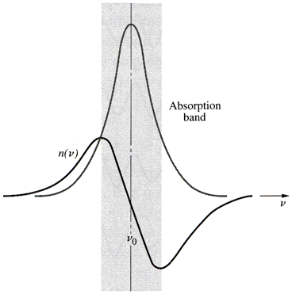
Bonus: Plus vite que la lumière? 1. Vitesse de phase >c
Déjà en 1904, R. W. Wood: Lumière blanche passante à traverse la vapeur de Sodium
Résonance (ligne d’absorption) atomique, comme dans notre model simple de la dispersion.
Dans une gamme (étroite) de fréquences ω > ω₀: n<1 , donc: v_{ph} > c !
Contradiction avec la relativité ?
Non!
La lumière rapide est presque monochromatique,
donc – pas de transport d’information.
L’information est transmise à la vitesse de groupe!
Autre cas: dans l'exemple d'un faisceau envoyé à la lune, on peut atteindre une vitesse linéaire extrêmement grande avec une vitesse angulaire modeste, à cause du bras de levier énorme (385,000 km).
De nouveau, pas de contradiction avec la relativité: On ne peut pas envoyer de l'information (moduler le faisceau) plus vite que la vitesse de la lumière.
n > 1
n < 1

Slide 20
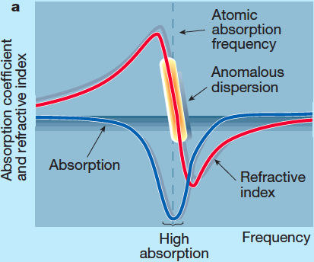
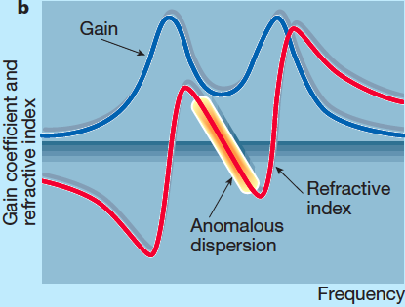
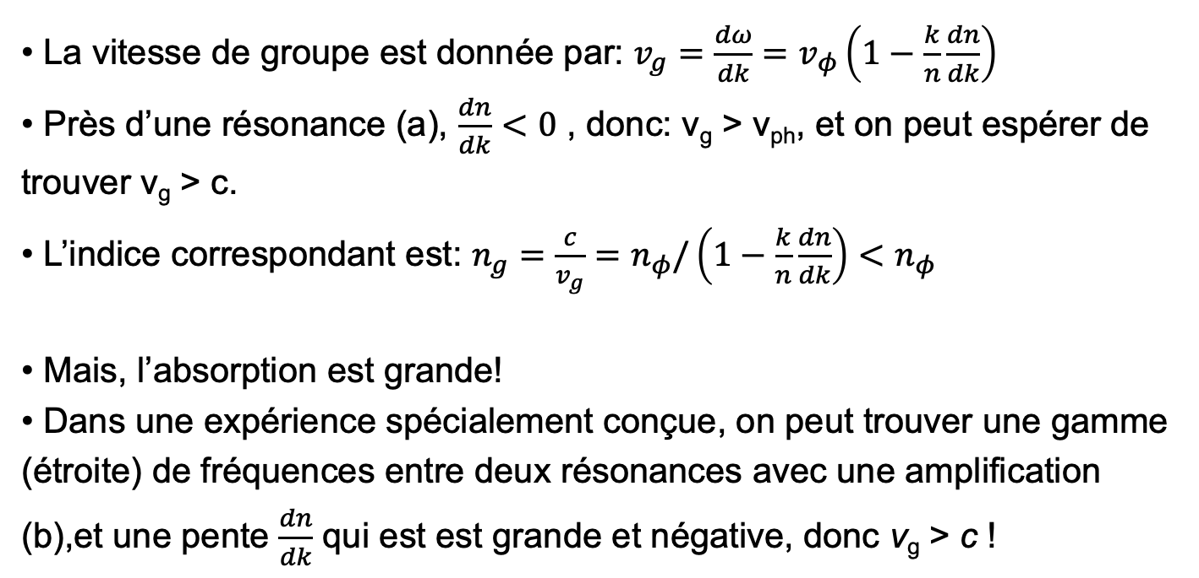
Bonus: Plus vite que la lumière? 2.Vitesse de groupe >c
La vitesse de groupe est donnée par: $v_{g}=\frac{dω}{dk}=v_{φ}\left(1−\frac{k}{n}\frac{dn}{dk}\right)$
Près d’une résonance (a), $\frac{dn}{dk}<0$ , donc: v_{g} > v_{ph}, et on peut espérer de trouver v_{g} > c.
L’indice correspondant est: $n_{g}=\frac{c}{v_{g}}=n_{φ}/\left(1−\frac{k}{n}\frac{dn}{dk}\right){<n}_{φ}$
Mais, l’absorption est grande!
Dans une expérience spécialement conçue, on peut trouver une gamme (étroite) de fréquences entre deux résonances avec une amplification (b),et une pente $\frac{dn}{dk}$ qui est est grande et négative, donc v_{g} > c !
Jon Marangos, Nature 406, 243 (2000)

Slide 21
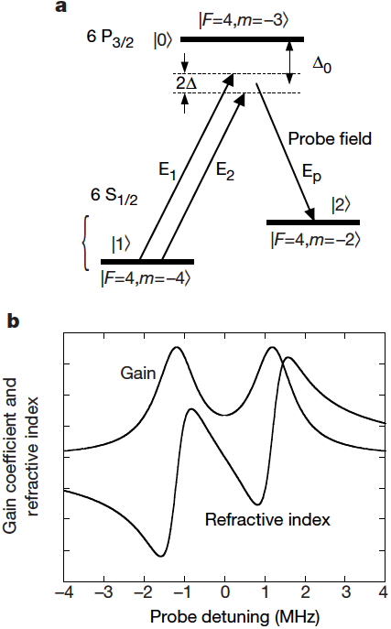
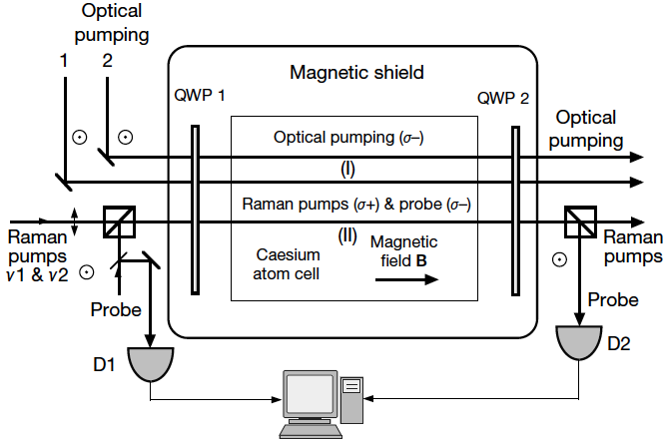
Bonus: Plus vite que la lumière? 2.Vitesse de groupe >c
Un système complexe avec des atomes de Cs en vapeur, pompés optiquement à deux niveaux (splittés par un champ magnétique), afin de générer un gain optique pour un signal "sonde" dans une gamme étroite de fréquence (±2 MHz)
Dans cette gamme de fréquence, la dispersion est anormale, donnante un indice de groupe négatif et une vitesse de groupe surluminaire
L. J. Wang, A. Kuzmich & A. Dogariu, Nature 406, 277-279 (2000)

Slide 22
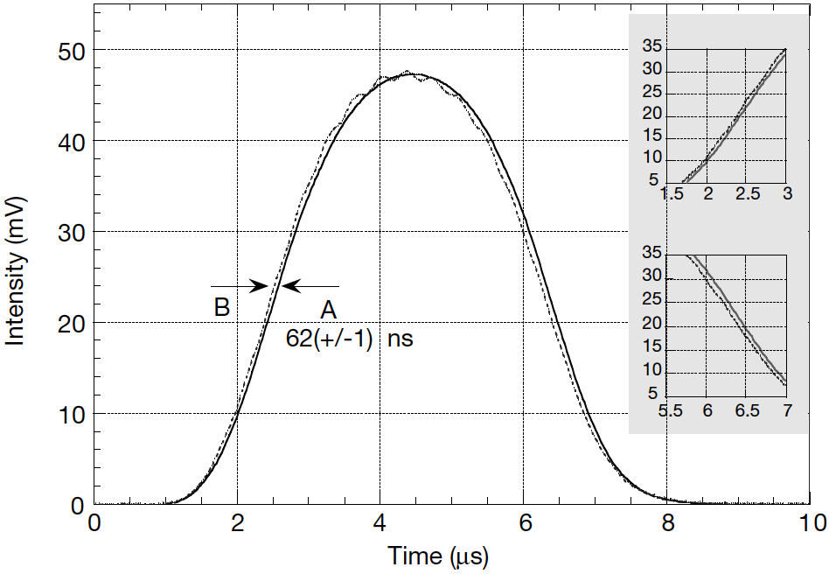
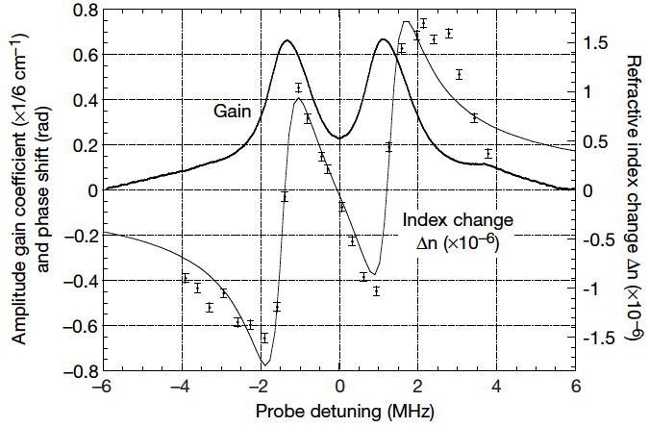
Bonus: Plus vite que la lumière? 2.Vitesse de groupe >c
Résultats:
Mesure "statique" (CW) de l'indice, donne: n_{g} = -330±30
Mesure "dynamique" avec une impulsion: le pulse arrive avec une avance de 62 ns (temps de passage dans le vide: 0.2 ns!), ce qui corresponde à n_{g} = -310±5
La vitesse est donc plus grande que c
L. J. Wang, A. Kuzmich & A. Dogariu, Nature 406, 277-279 (2000)

Slide 23
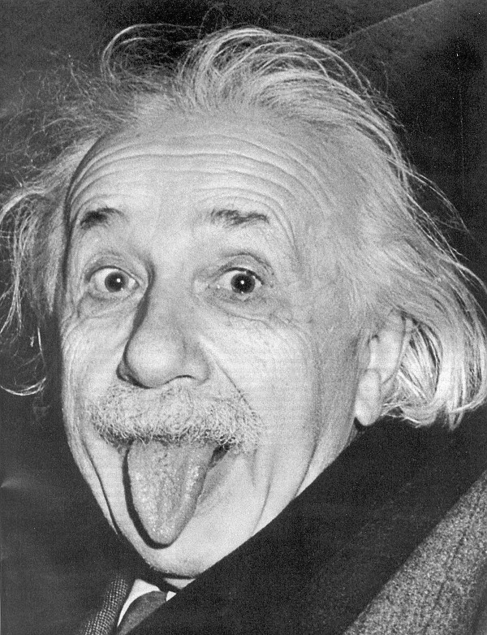
Bonus: Encore plus vite que la lumière? 3. Vitesse de groupe >c et relativité
Les équations de Maxwell n'interdisent pas une vitesse > c .
La courbe de l'indice de réfraction, montrant la dispersion anormale, corresponde aux relations de Kramers-Kronig, qui sont entre autre la conséquence de la causalité.
La question la plus difficile est: A quelle vitesse pouvons-nous transmettre de l'information?
La bande passante de notre impulsion est faible (impulsion de 4 μs!), elle limite la vitesse de transmission des données, plus faible que le gain de temps.
En effet, on change la forme de l'impulsion, mais on n'avance jamais le temps où le début de l'impulsion sorte du système.

Slide 24
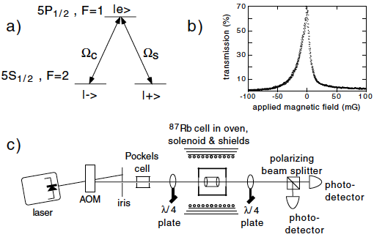
Bonus: La lumière au ralenti
D’une manière similaire (milieu résonante avec un apport d’énergie) on peut obtenir une vitesse de groupe très petite (pente positive très grande).
On peut stocker de la lumière dans la matière (pendant des ms!), ou dans des résonateurs
Exemple: cellule de Rb pompé optiquement à un état résonant, accordé par un champ magnétique à la fréquence du signal
D.F.Phillips, A.Fleischhauer, A.Mair, R.L.Walsworth, D.Lukin, PRL 86, 783 (2001)

Slide 25
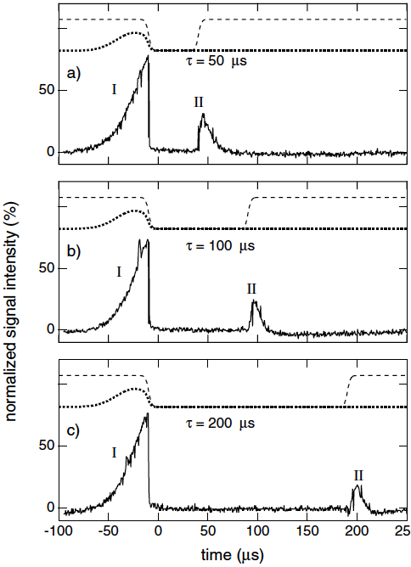
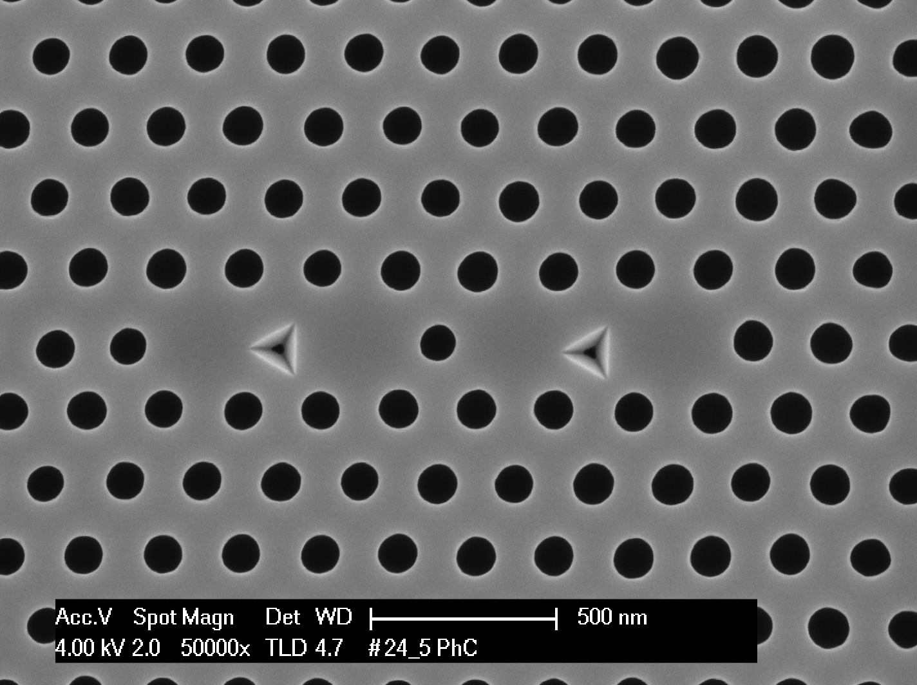
Bonus: La lumière au ralenti:
L'impulsion qui entre est fortement comprimée par la petite vitesse de groupe (pente positive très grande).
On stocke la lumière dans la cellule (jusqu'à 0.5 ms!) en changeant le champ magnétique
En restaurant le champ, l'impulsion sorte (atténuée)
Des fonctions similaires peuvent être démontrées avec des structures en GaAs
D.F.Phillips, A.Fleischhauer, A.Mair, R.L.Walsworth, D.Lukin, PRL 86, 783 (2001)

Slide 26
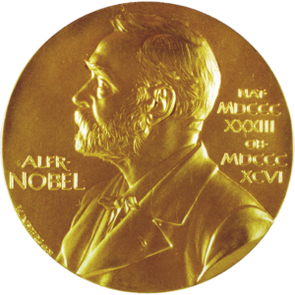
Bonus: Des impulsions attoseconde (1)
Le temps d'un cycle d'oscillation de la lumière est: τ=λ/c. Pour une λ=500 nm, τ=1.3 fs. En intensité, la période est la moitié: τ/2=0.83 fs.
Il existent pourtant des phénomènes physiques qui sont encore plus courts, comme l'ionisation d'un atome, des réactions chimiques, l'effet tunnel, etc. Pour les étudier il faut des impulsions plus courtes – une fraction de fs.
Prix Nobel de physique 2023
“for experimental methods that generate attosecond pulses of light for the study of electron dynamics in matter”
  Pierre Agostini, Ohio State University, Columbus, USA,
  Ferenc Krausz, Max Planck Institute of Quantum Optics, Garching and Ludwig-Maximilians-Universität München, Germany
  Anne L’Huillier, Lund University, Sweden.

Slide 27

Bonus: Des impulsions attoseconde (2)
Une interaction entre une impulsion courte (30 fs) de haute intensité et un atome de Krypton ou néon. Dans une oscillation du champ optique, au maximum il est assez fort pour extraire un électron du noyaux. Après peux de temps (0.83 fs), le champ est inversé; l'électron est accéléré vers l'atome, et dans cette "collision" il libère son énergie cinétique en forme des photons d'une haute énergie, donc fréquence plus grande que l'illumination. C'est la génération des "haute harmonies" (fréquences 40-60 fois plus haute que celle de l'impulsion d'origine).
La combinaison de ces harmonies forme une impulsion ultra-courte (0.2 fs).

Slide 28


Bonus: Des impulsions attoseconde (3)
Une impulsion ultra-courte (0.2 fs) a des propriétés spéciales:
Fréquence ultra-haute: ω=3.10¹⁶ Hz
Longueur d'onde très courte: λ=τc = 60 nm
Une très haute énergie: $E=ℏω$ = 20.7 eV
Utilisation: mesurer la dynamique des processus d'ionisation, interaction matière-lumière, réactions moléculaires, etc.
Energie d'ionisation des élements

